Slide 1

МАОУ СОШ №2 пгт Серышево структурное подразделение д/с №3
Мероприятия согласно плана работы кружков дополнительного образования:
«Первые ступеньки в экономику», «Юный финансист»
2022г
Отчет предоставлен:
Галочкина Е.Н.
Старший воспитатель

Slide 2
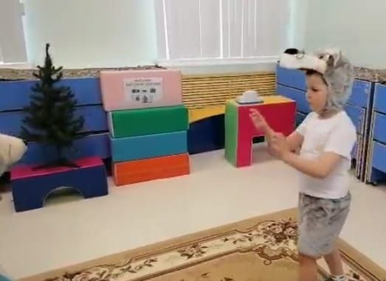
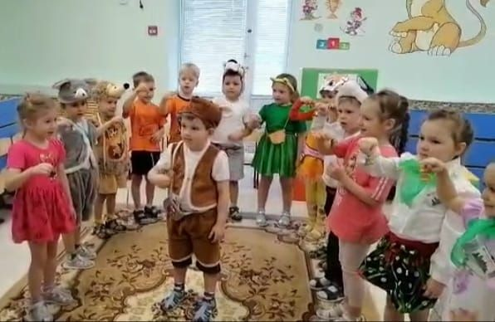
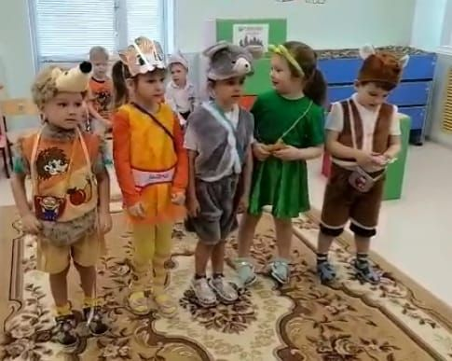
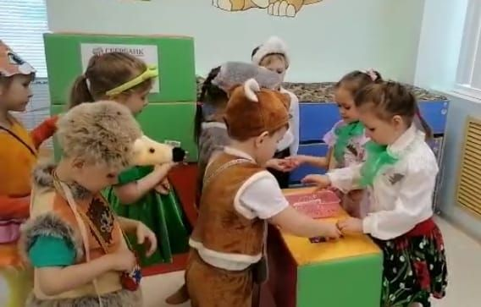
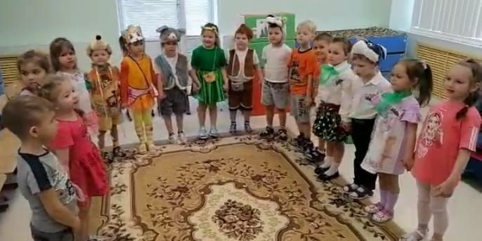
«Сказка не классическая
А экономическая.
Этой сказочки намек –
Экономический урок»
Театрализованное представление «Теремок на экономический лад»
https://t.me/detsad3seryshevo/180?single
07.04.2022г

Slide 3
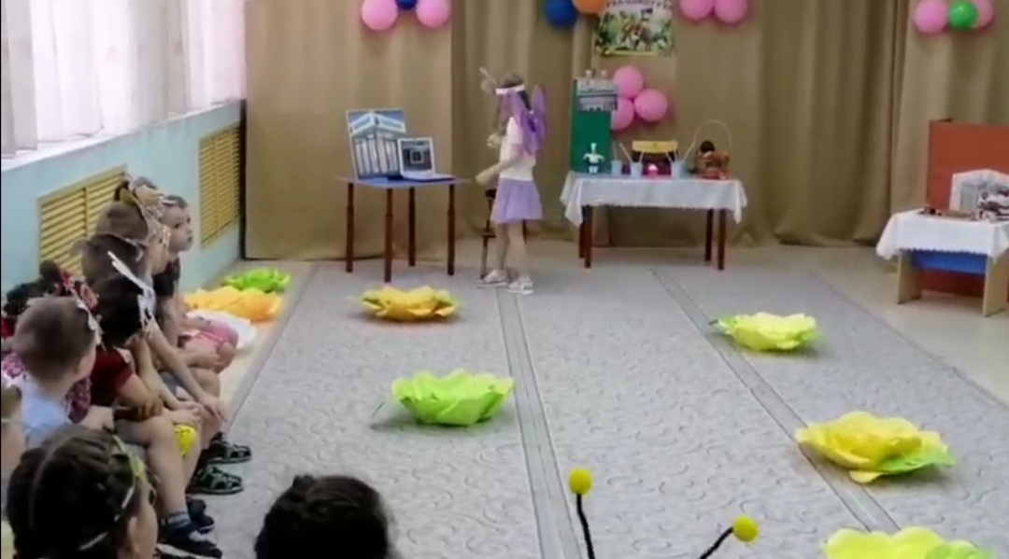
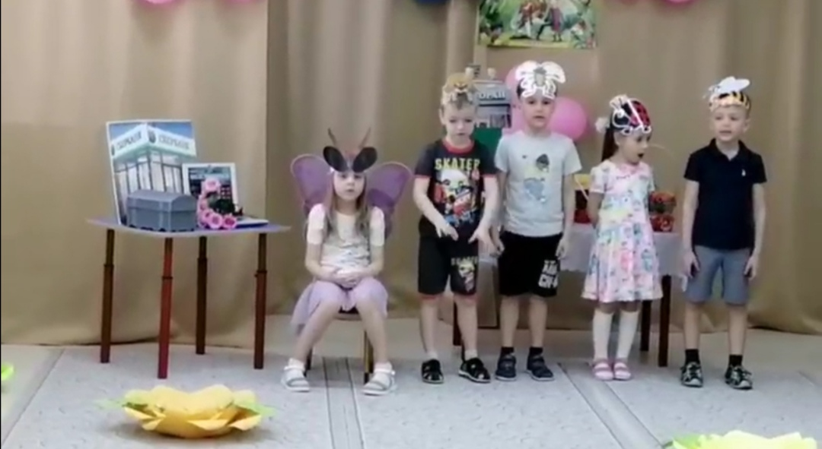
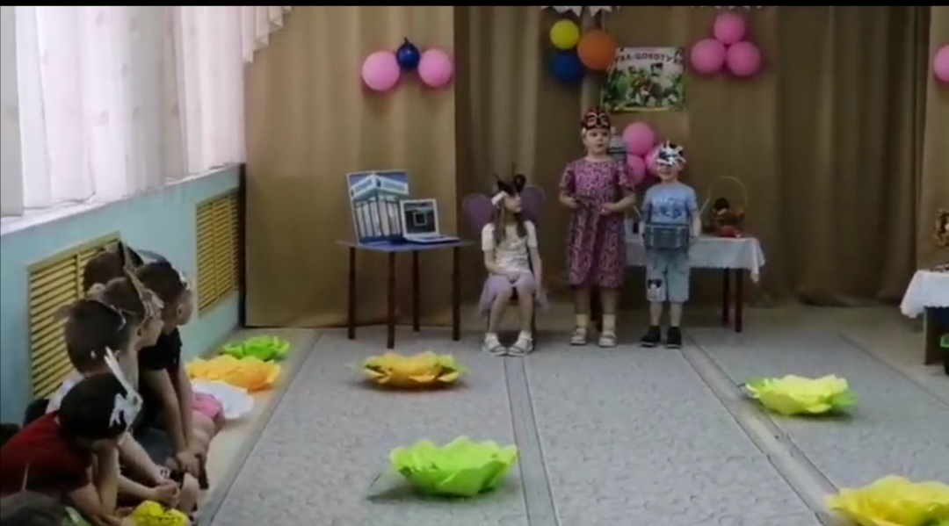
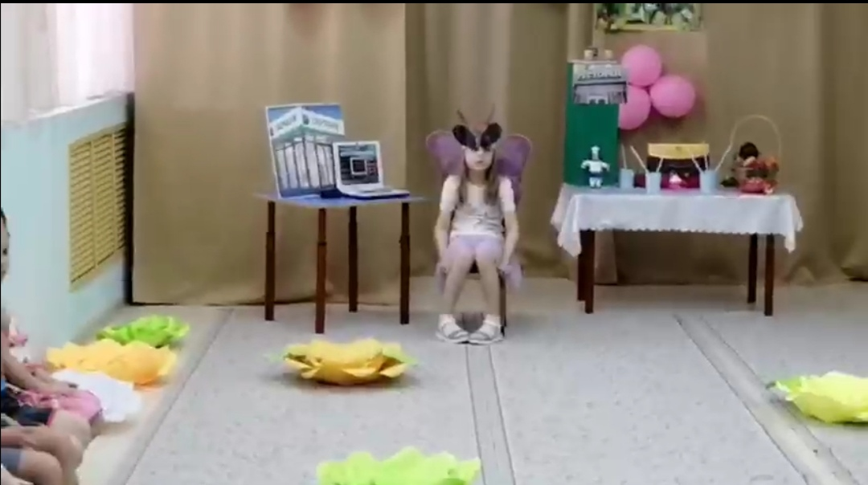
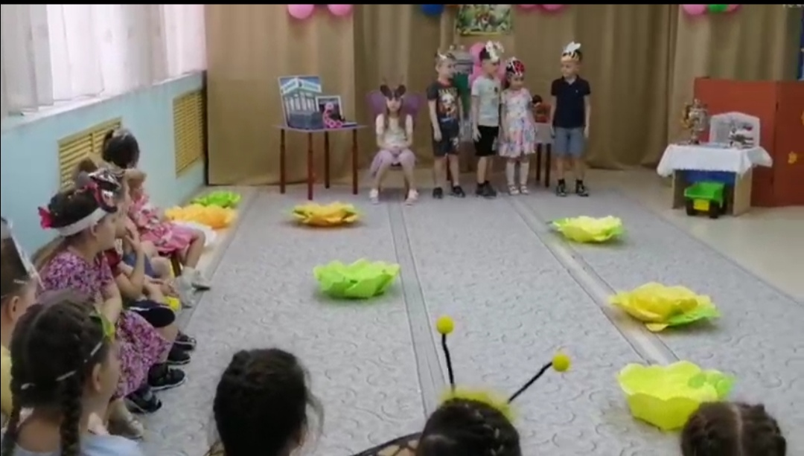
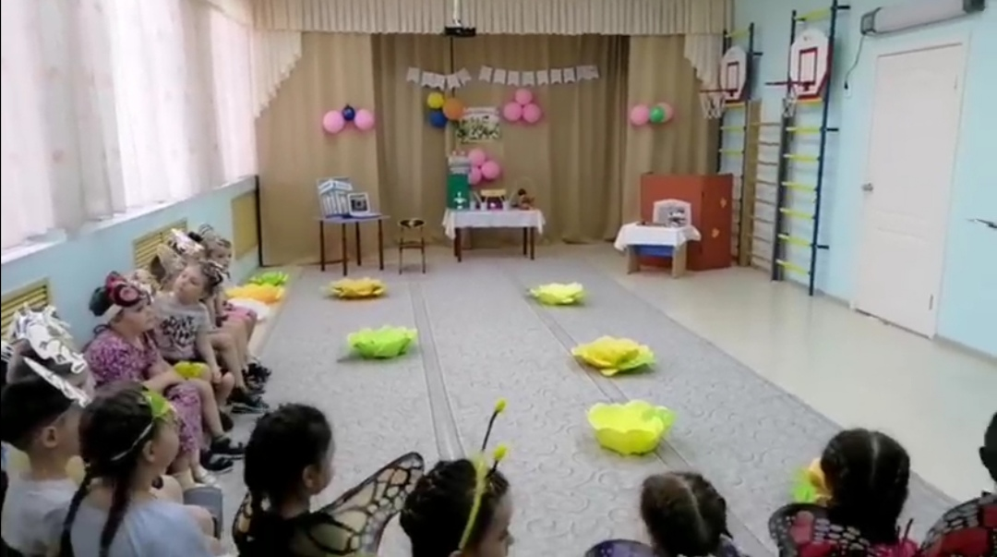
Экономическая сказка «Муха-Цокотуха на новый лад»
https://t.me/detsad3seryshevo/293
Сказка помогла детям раскрыть удивительный мир экономики и финансов
12.04.2022

Slide 4
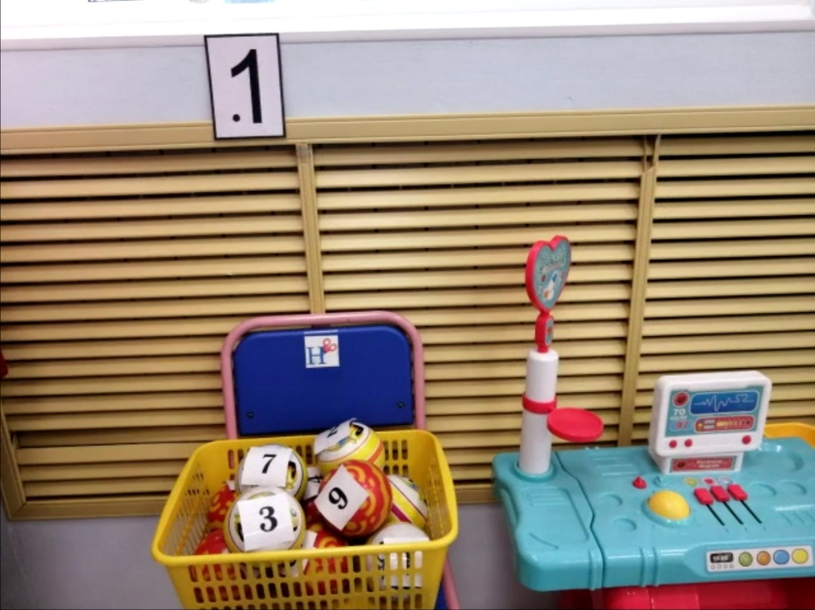
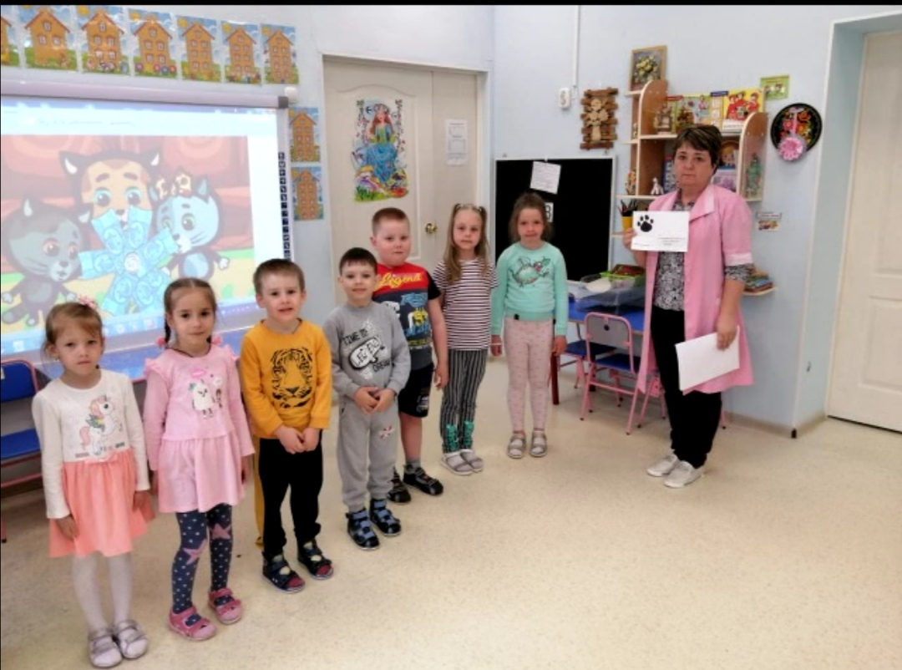
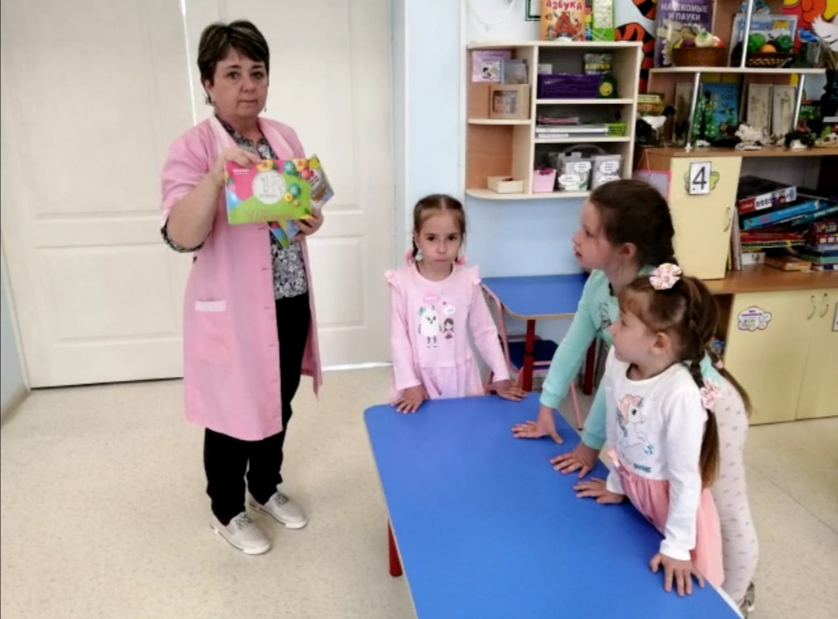
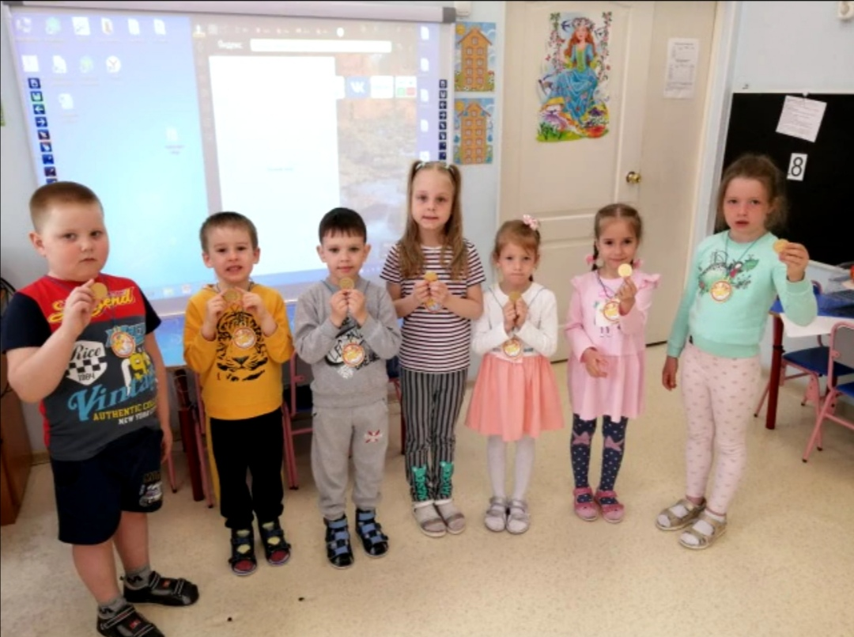
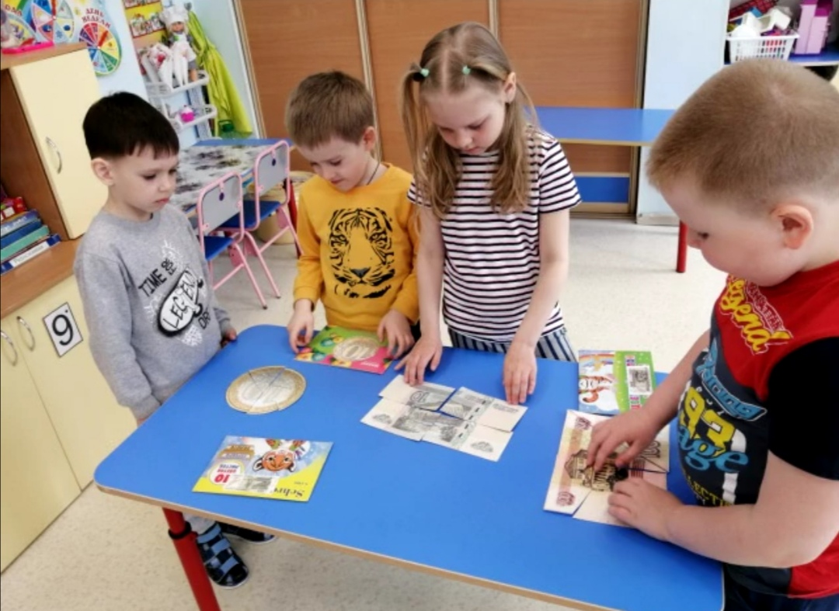
«Нет людей, наверное в мире.
Не искавших в детстве клад.
Мы же клад нашли в саду
В нем медали, шоколад»
Квест-игра «Найди клад»
https://t.me/detsad3seryshevo/624
21.05.2022

Slide 5
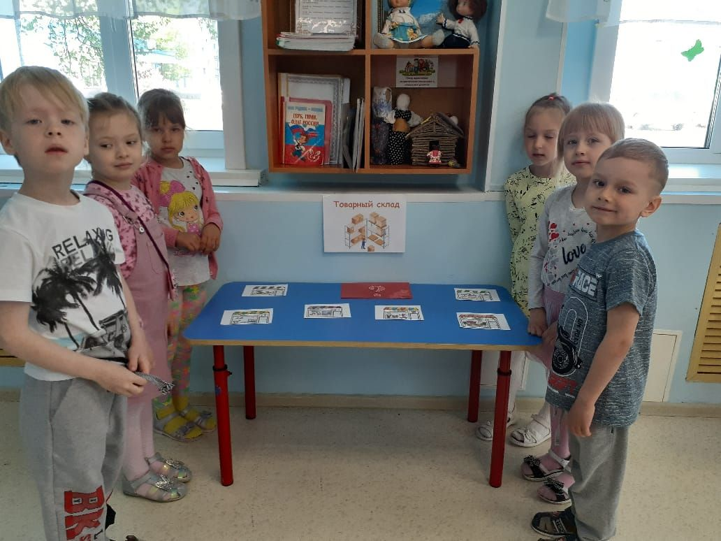
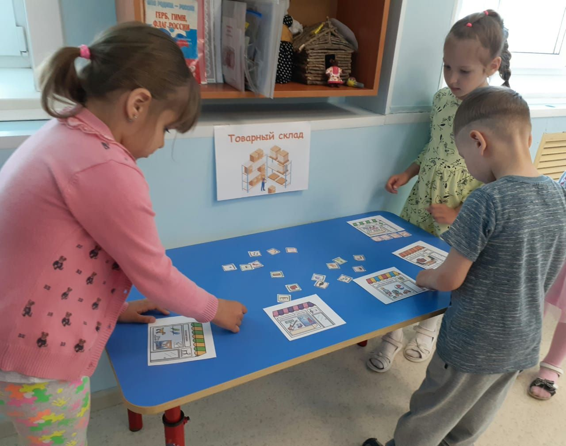
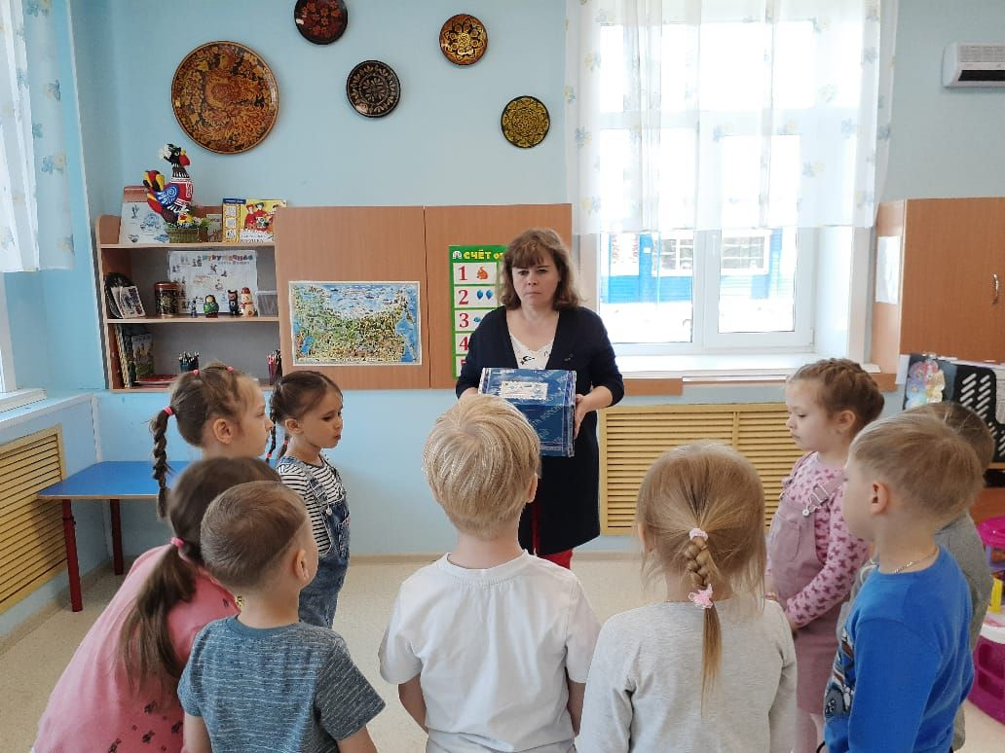
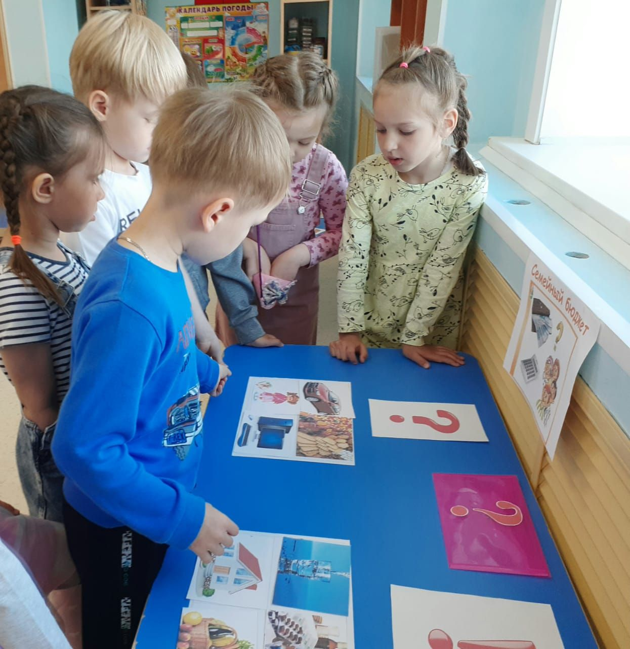
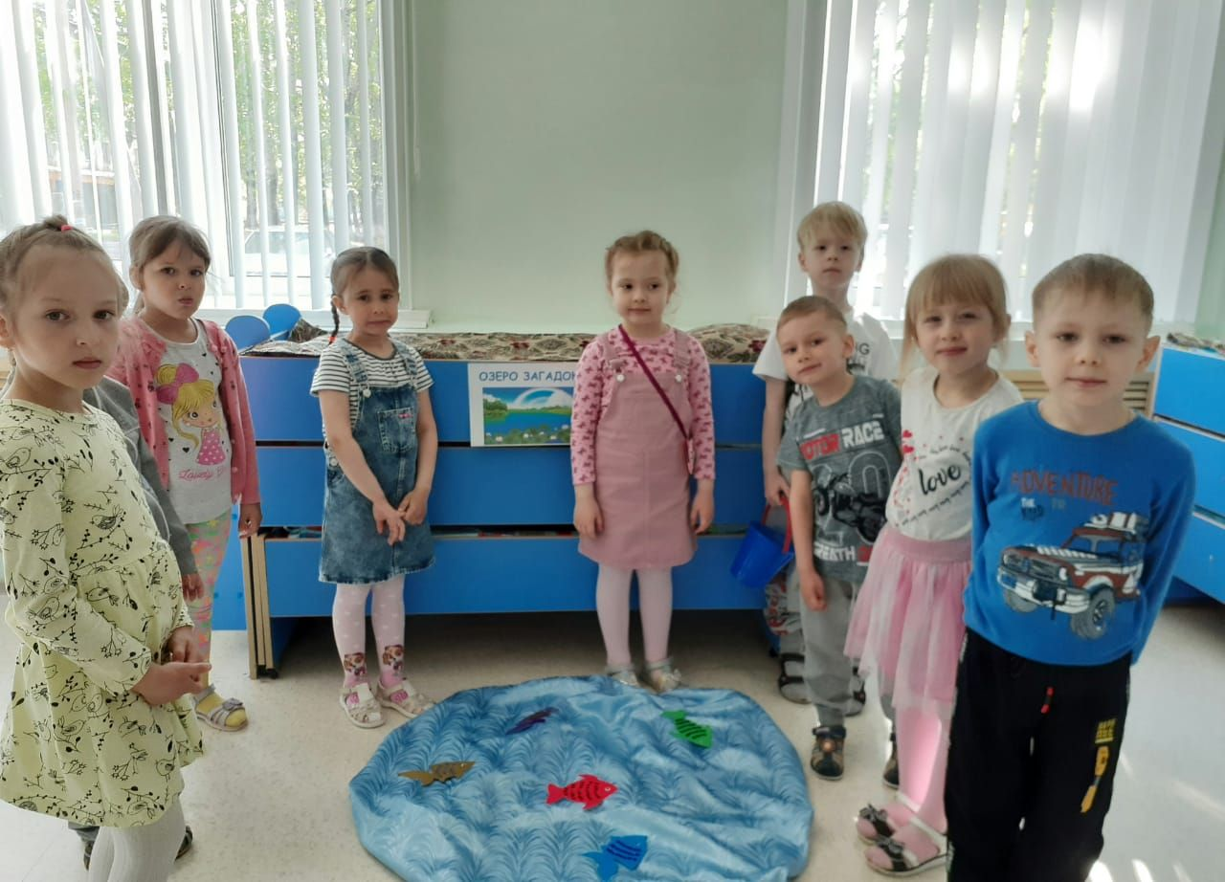
НОД «Путешествие в страну «Экономика»
https://t.me/detsad3seryshevo/704?single
31.05.2022

Slide 6
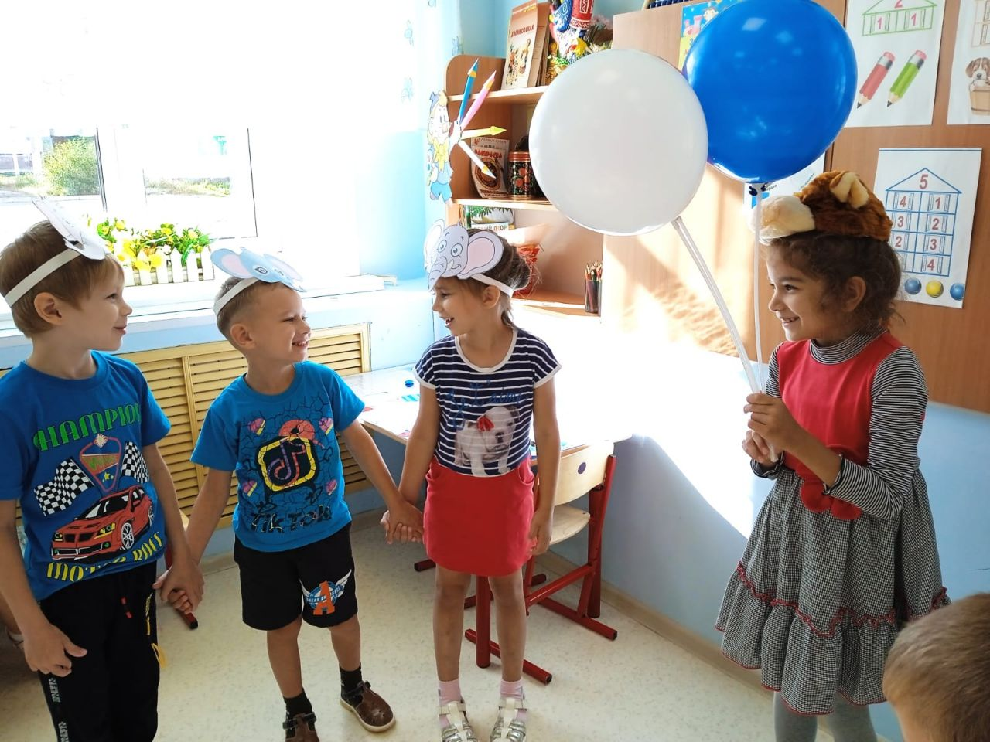
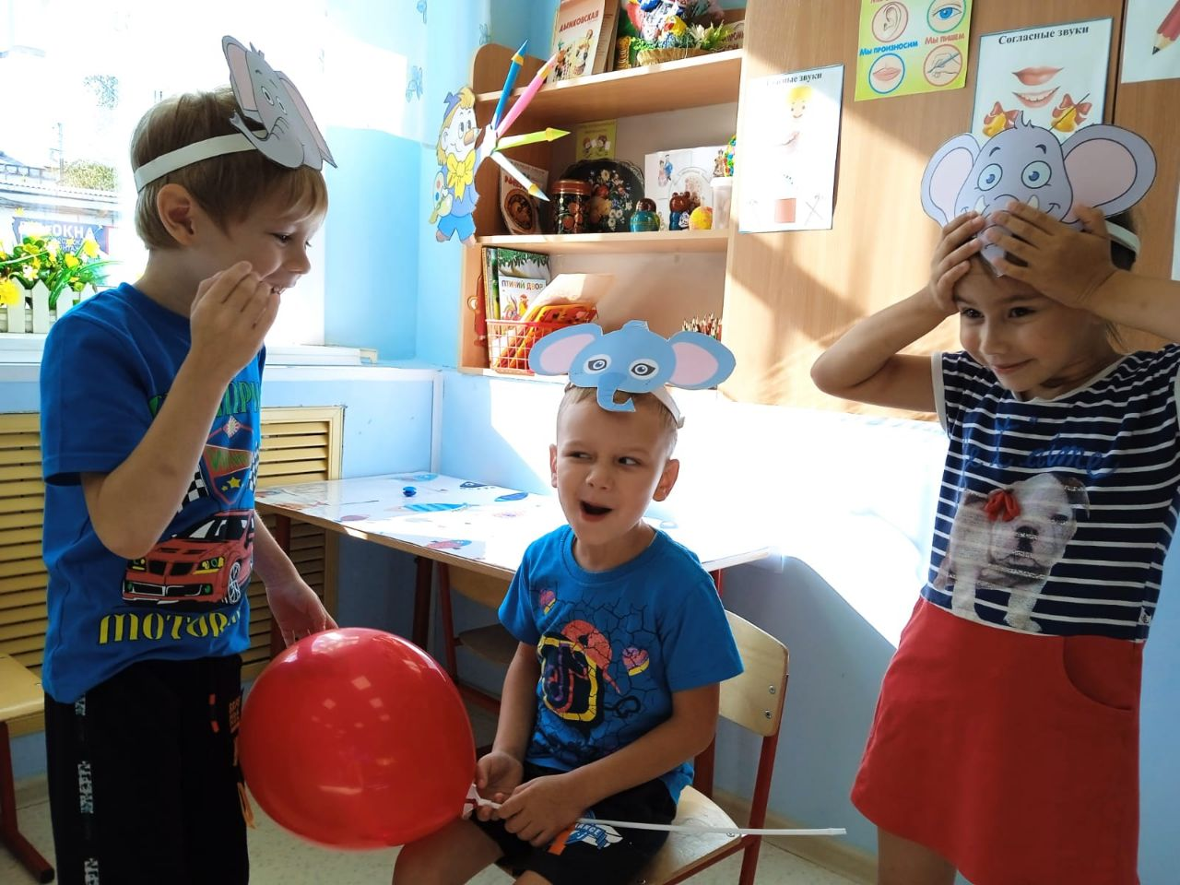
Инсценирование сказки «Слоненок с шариками»
https://t.me/detsad3seryshevo/1186?single
8.09.2022

Slide 7
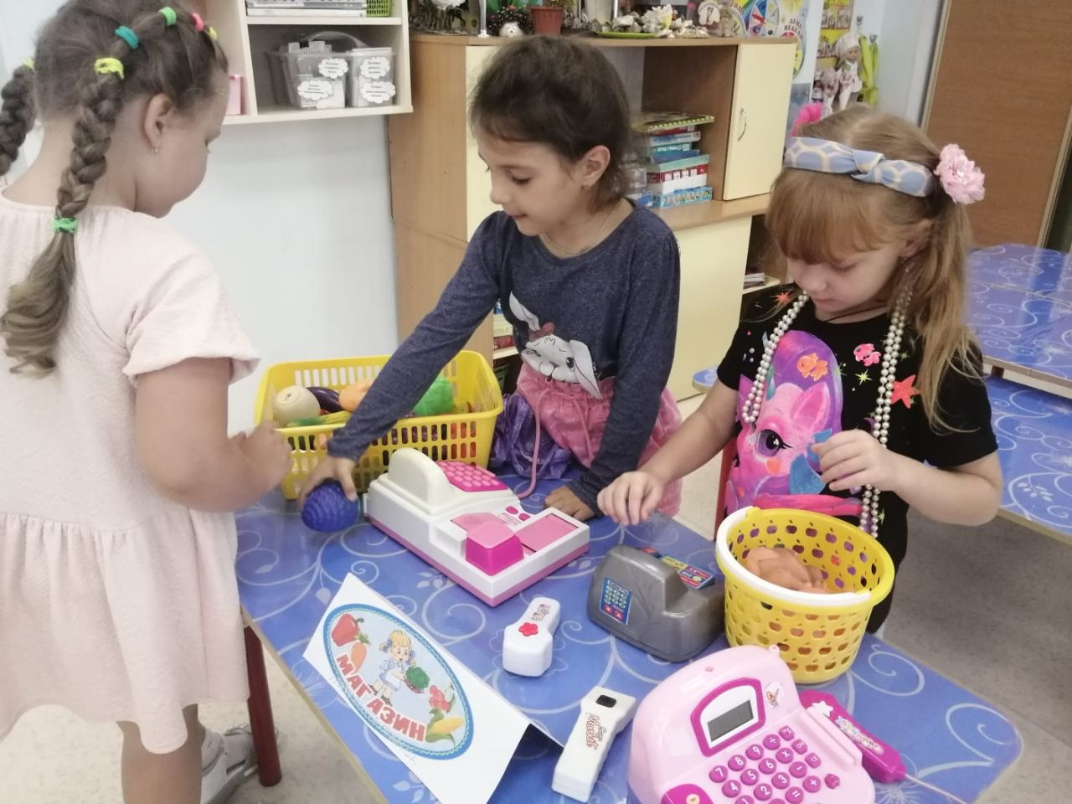
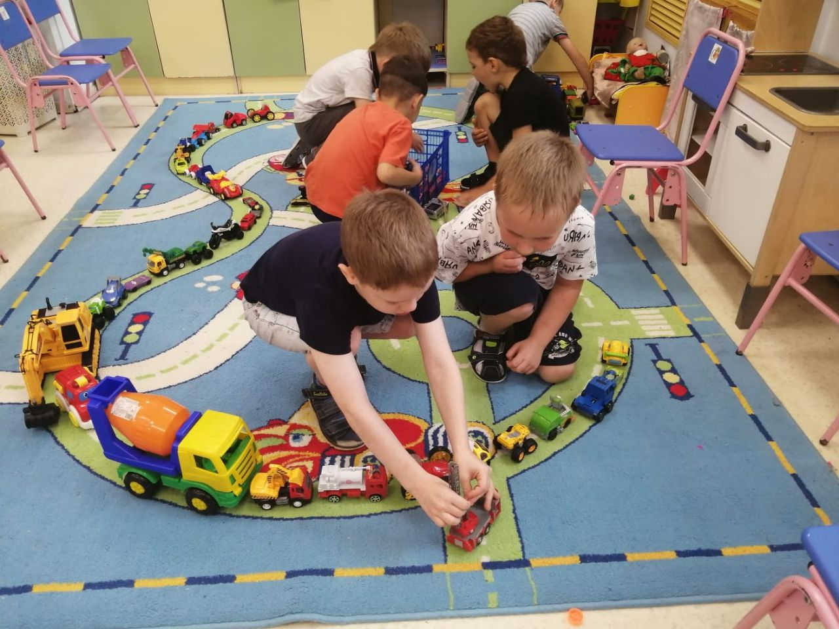
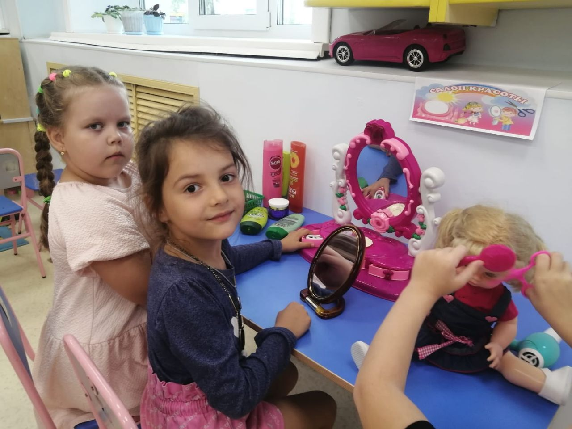
НОД «Все работы хороши»
https://t.me/detsad3seryshevo/1192?single
8 сентября

Slide 8
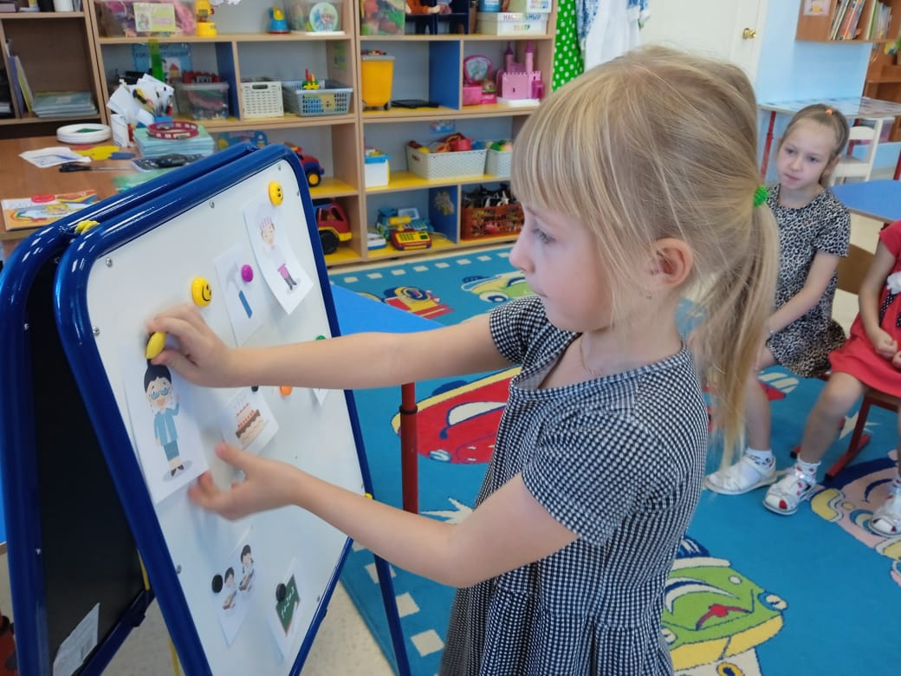
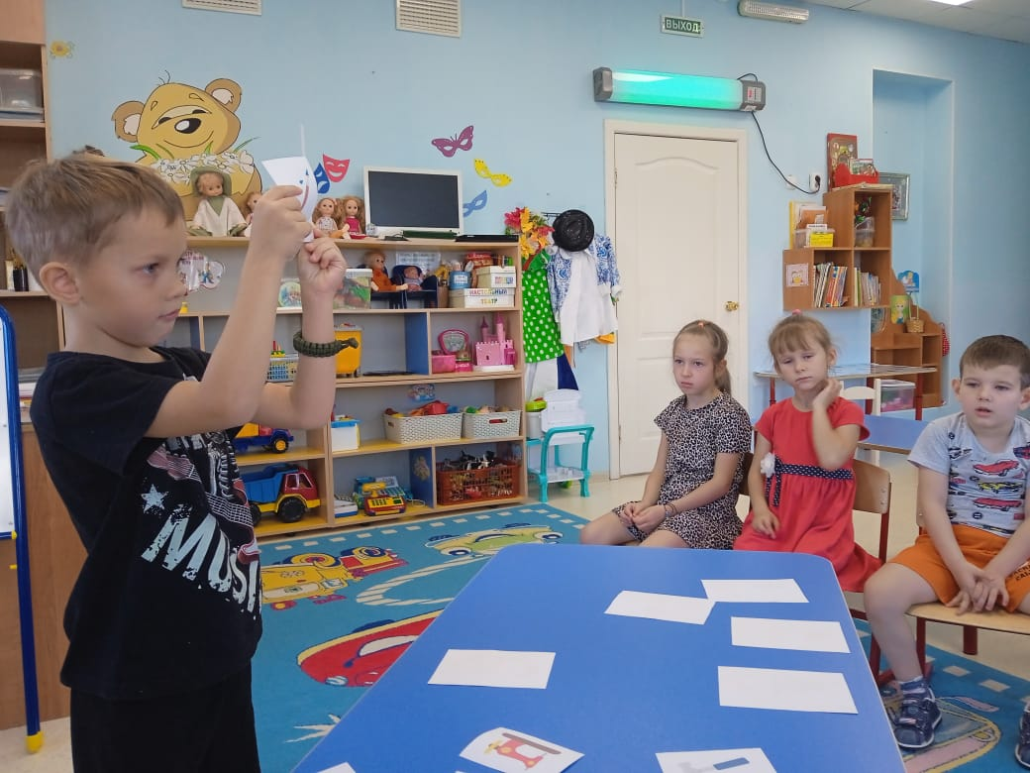
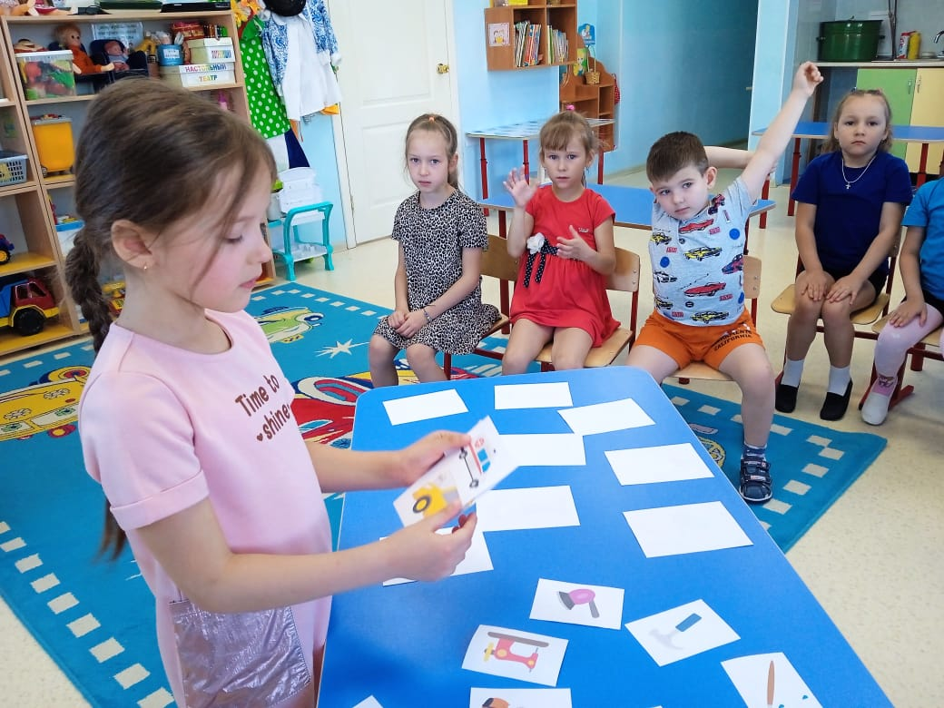
НОД «Такие разные профессии»
https://t.me/detsad3seryshevo/1700?single
5.10.2022

Slide 9
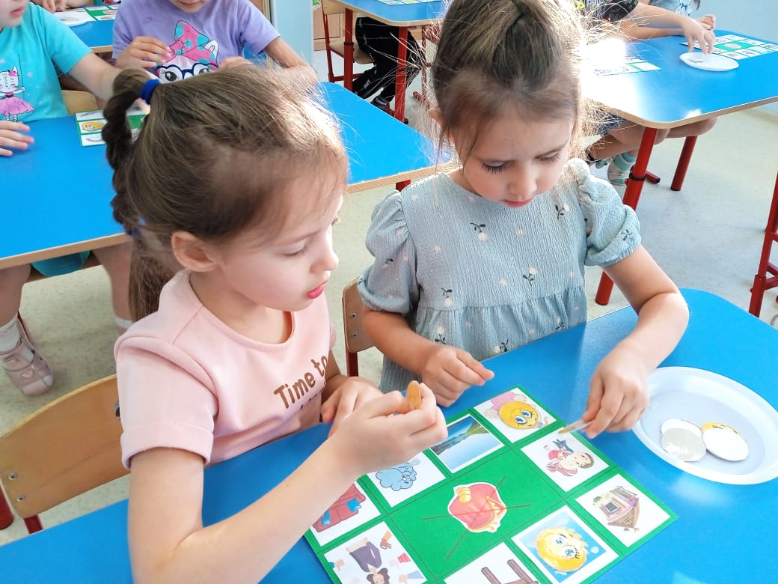
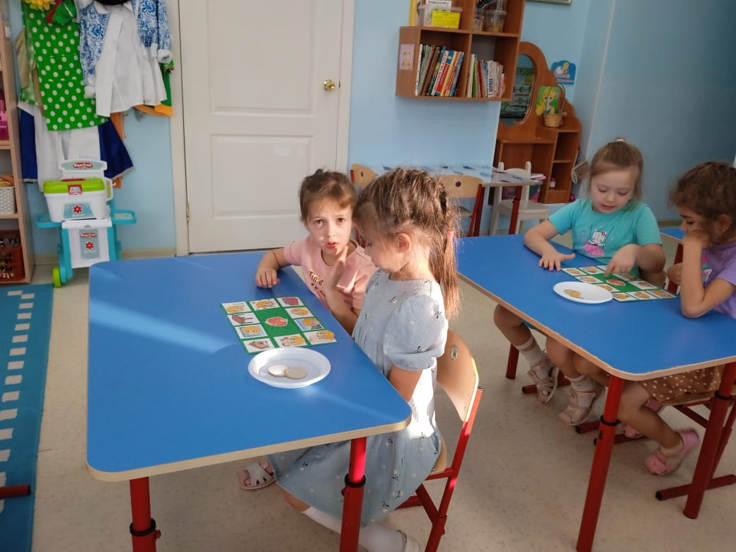
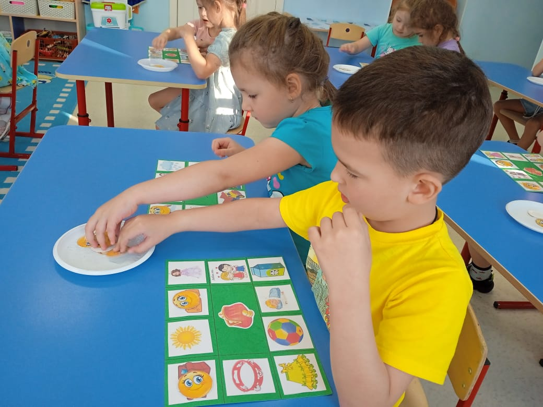
Игра «Что можно купить за деньги»
Главные ценности – мир, дружбу. Любовь близких людей за деньги не купишь
https://t.me/detsad3seryshevo/1703?single
12.10.2022

Slide 10
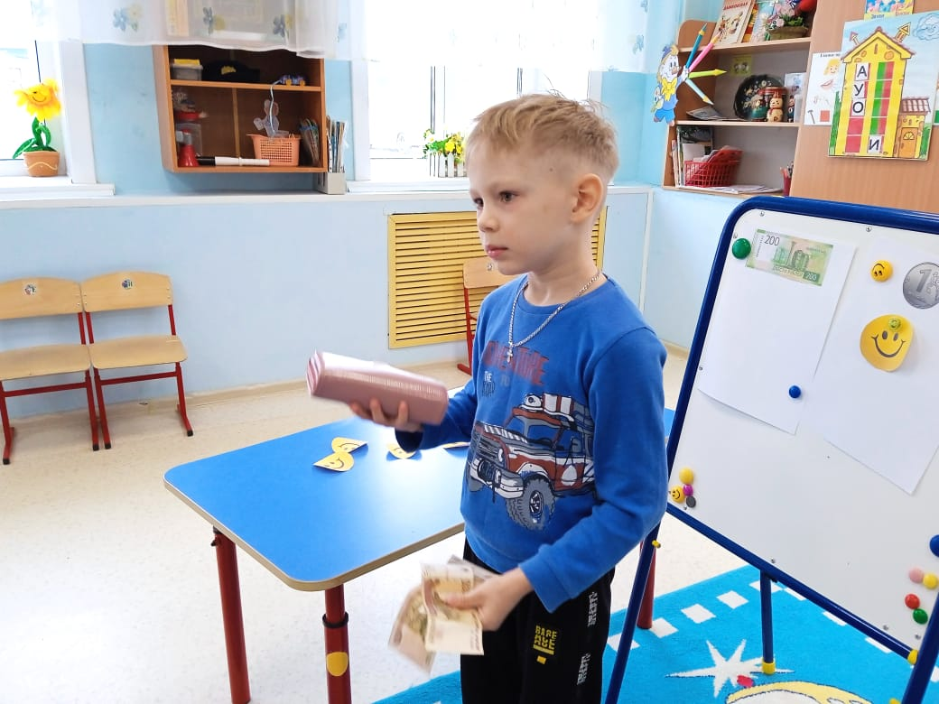
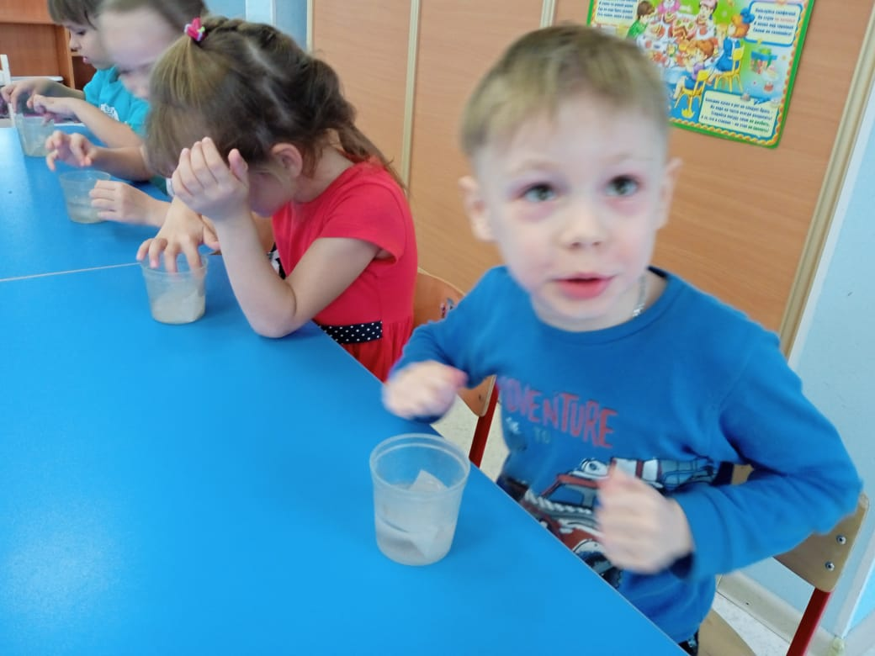
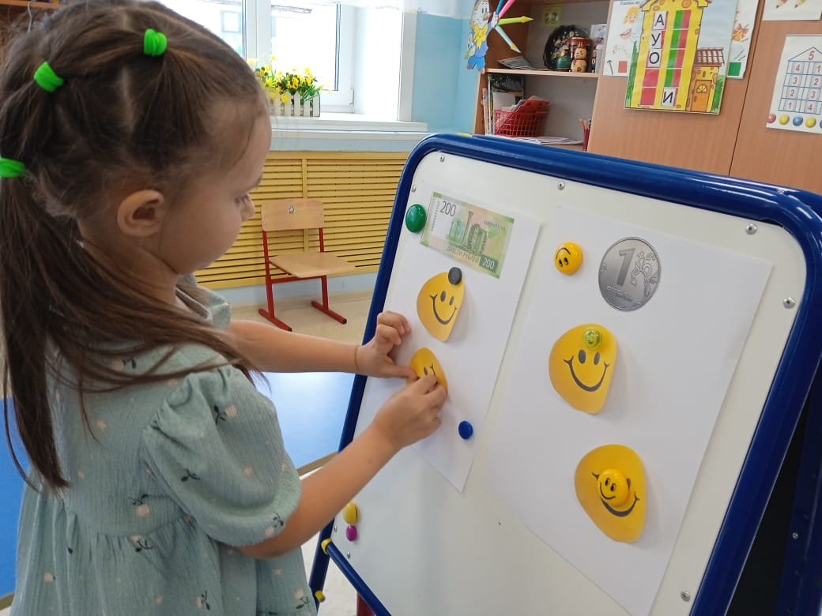
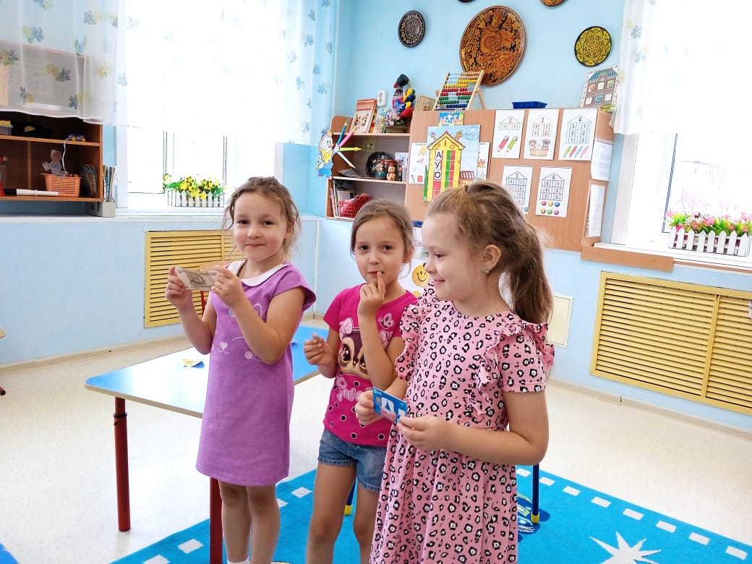
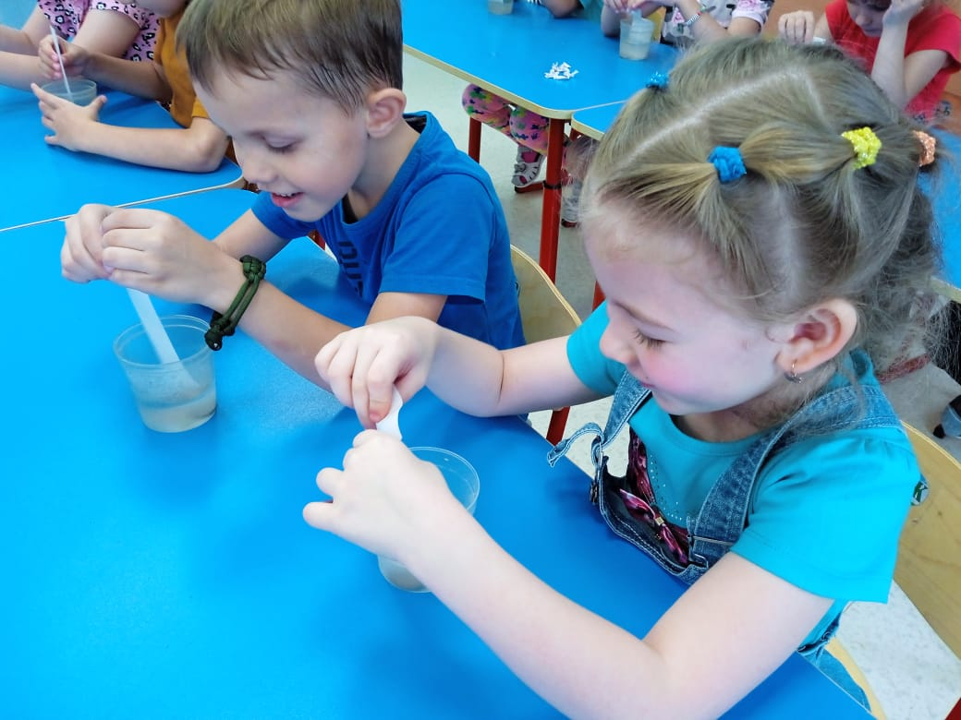
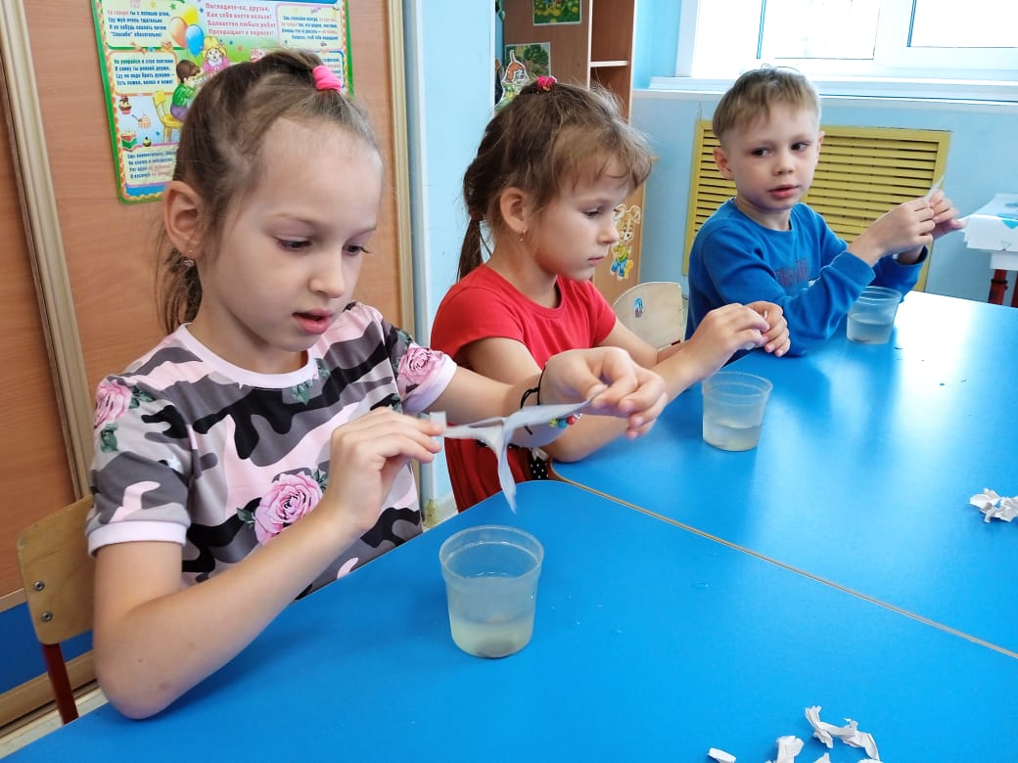
«Какие деньги лучше»
(познавательно-исследовательская деятельность)
https://t.me/detsad3seryshevo/1709?single
26.10.2022

Slide 11
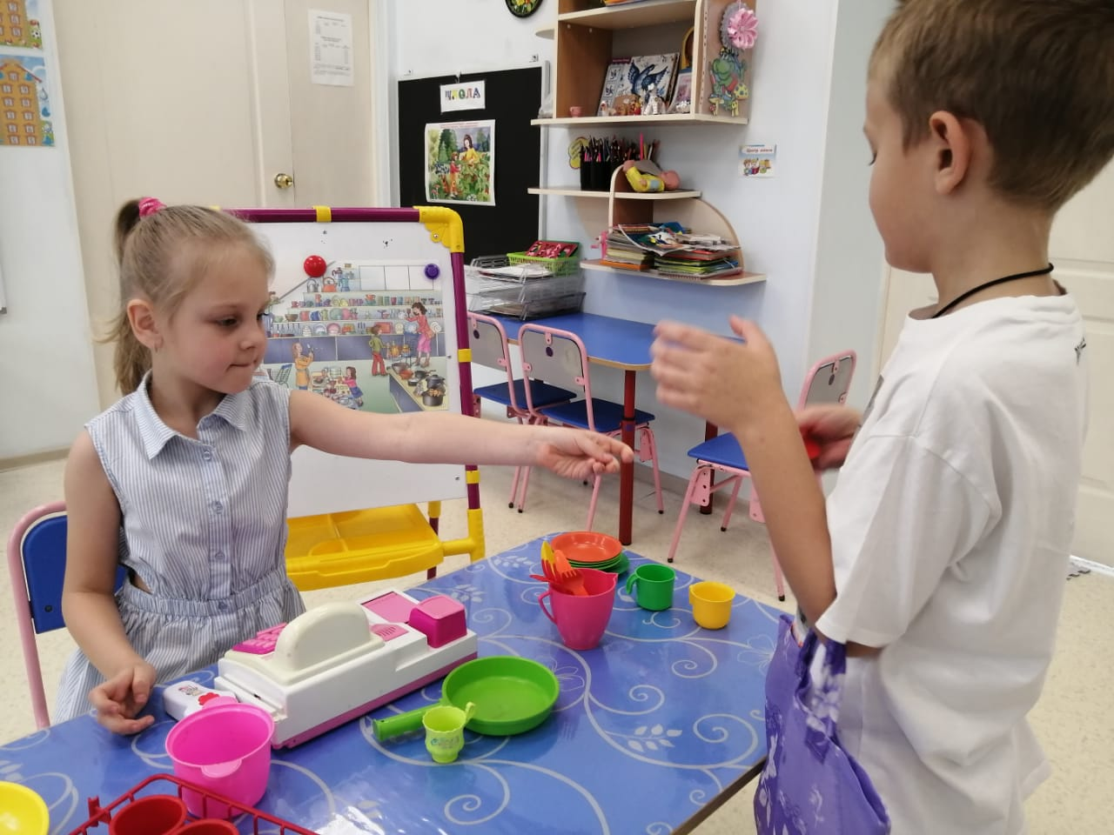
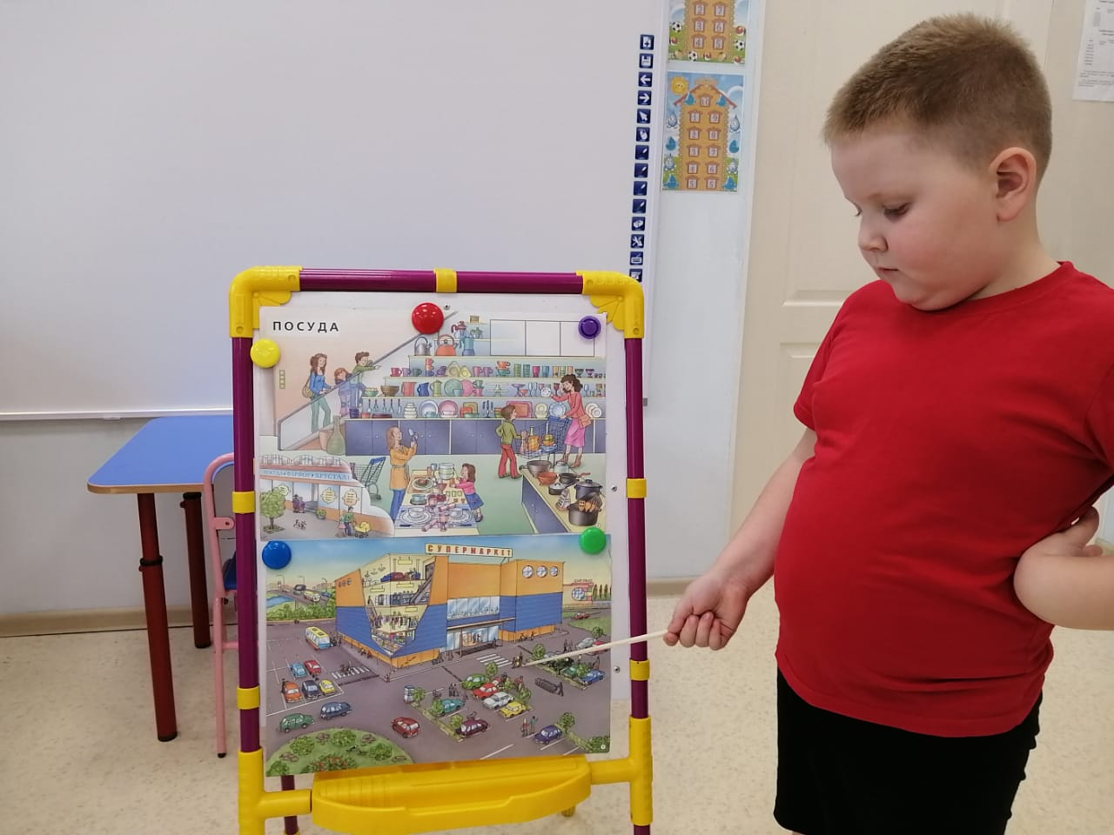
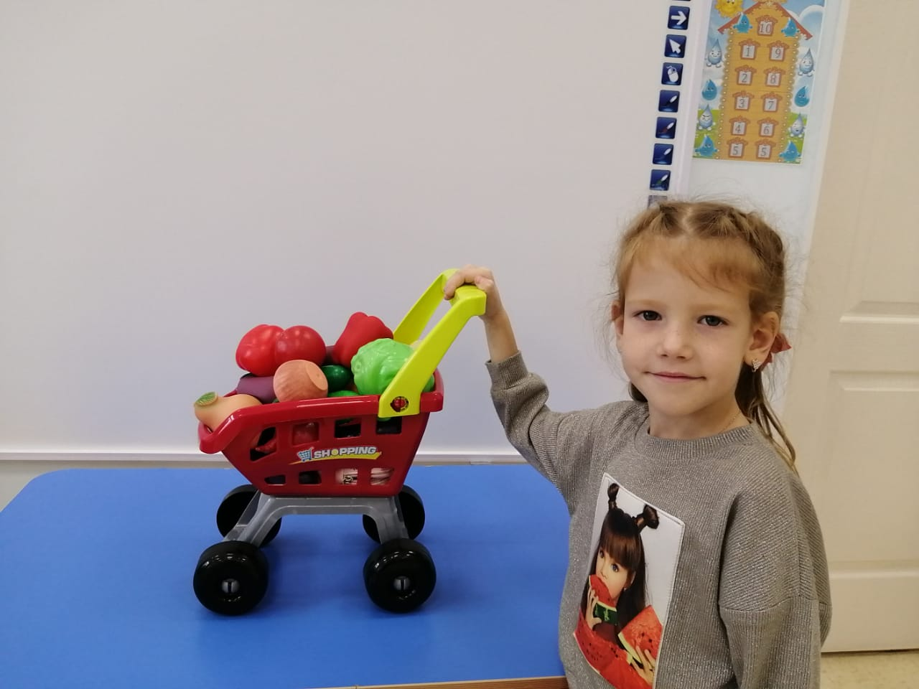
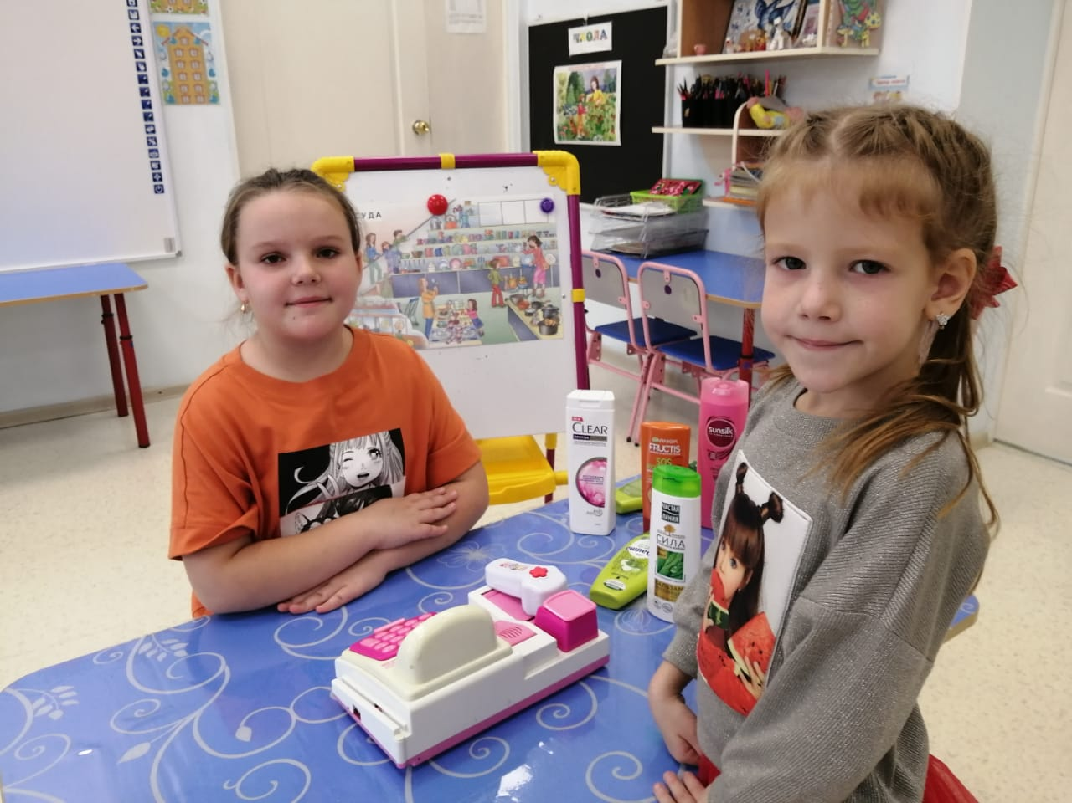
Беседа о труде
«История про одну девочку Наташу»
https://t.me/detsad3seryshevo/1712?single
5.10.2022

Slide 12
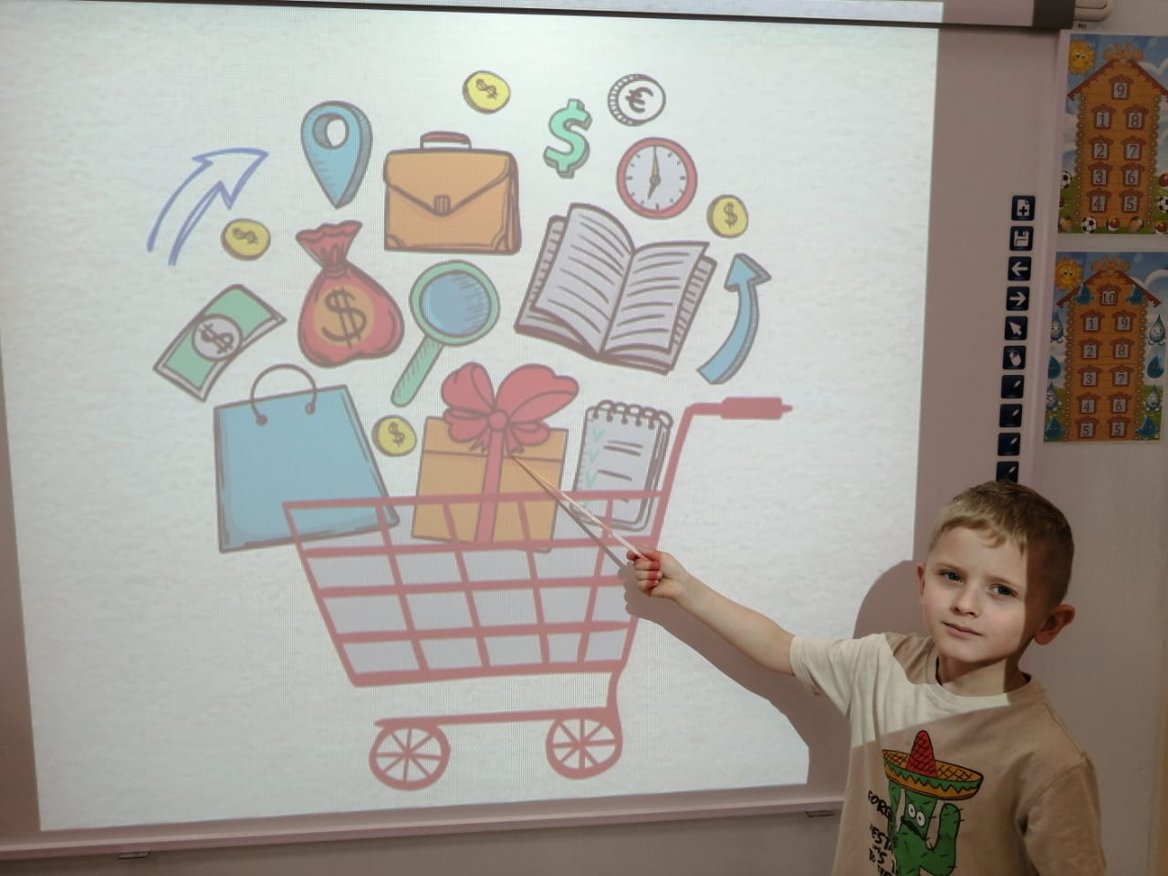
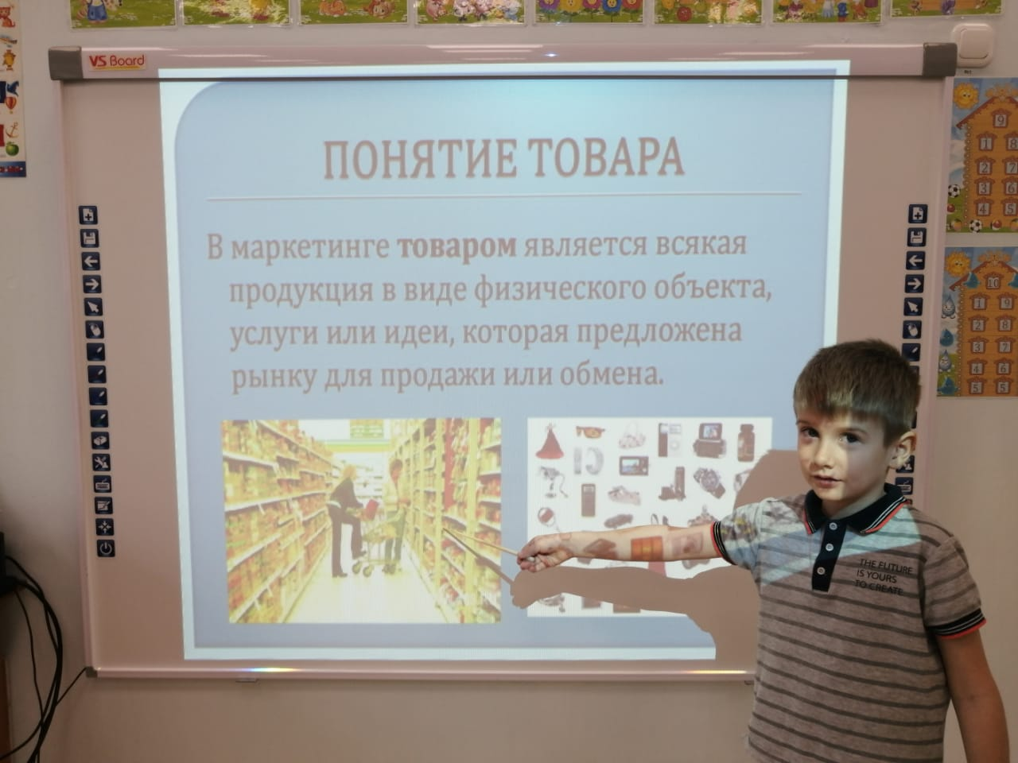
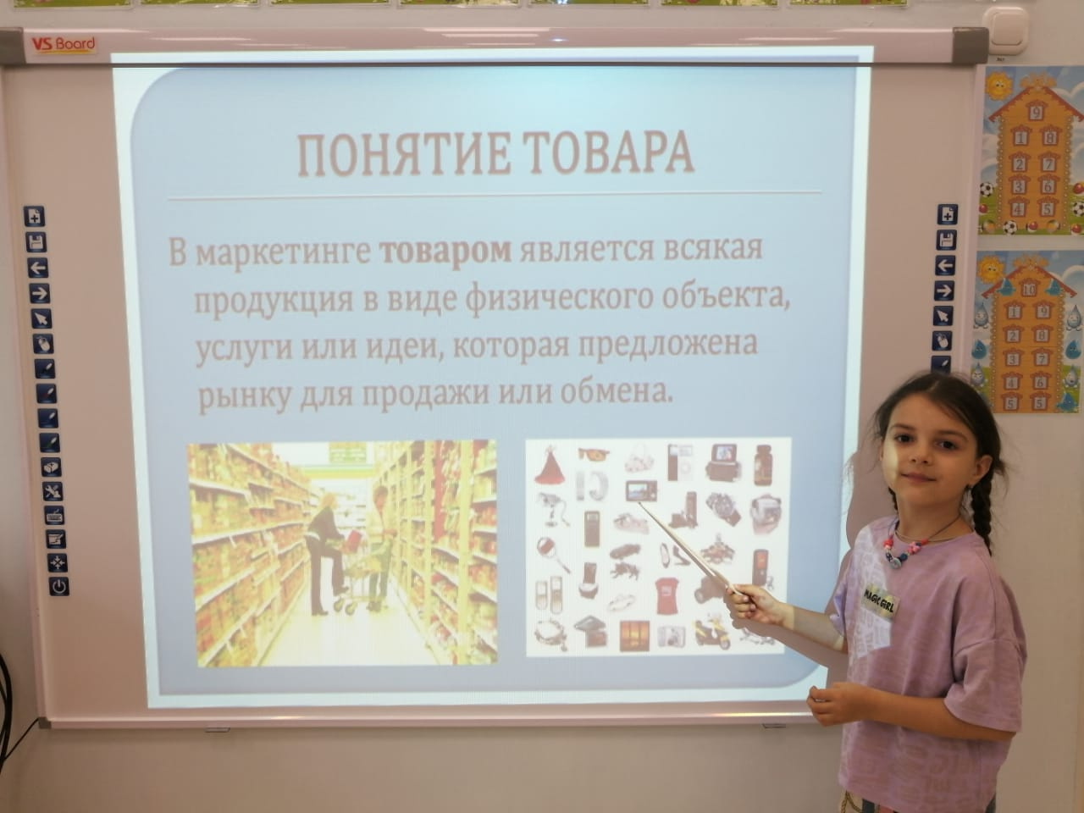
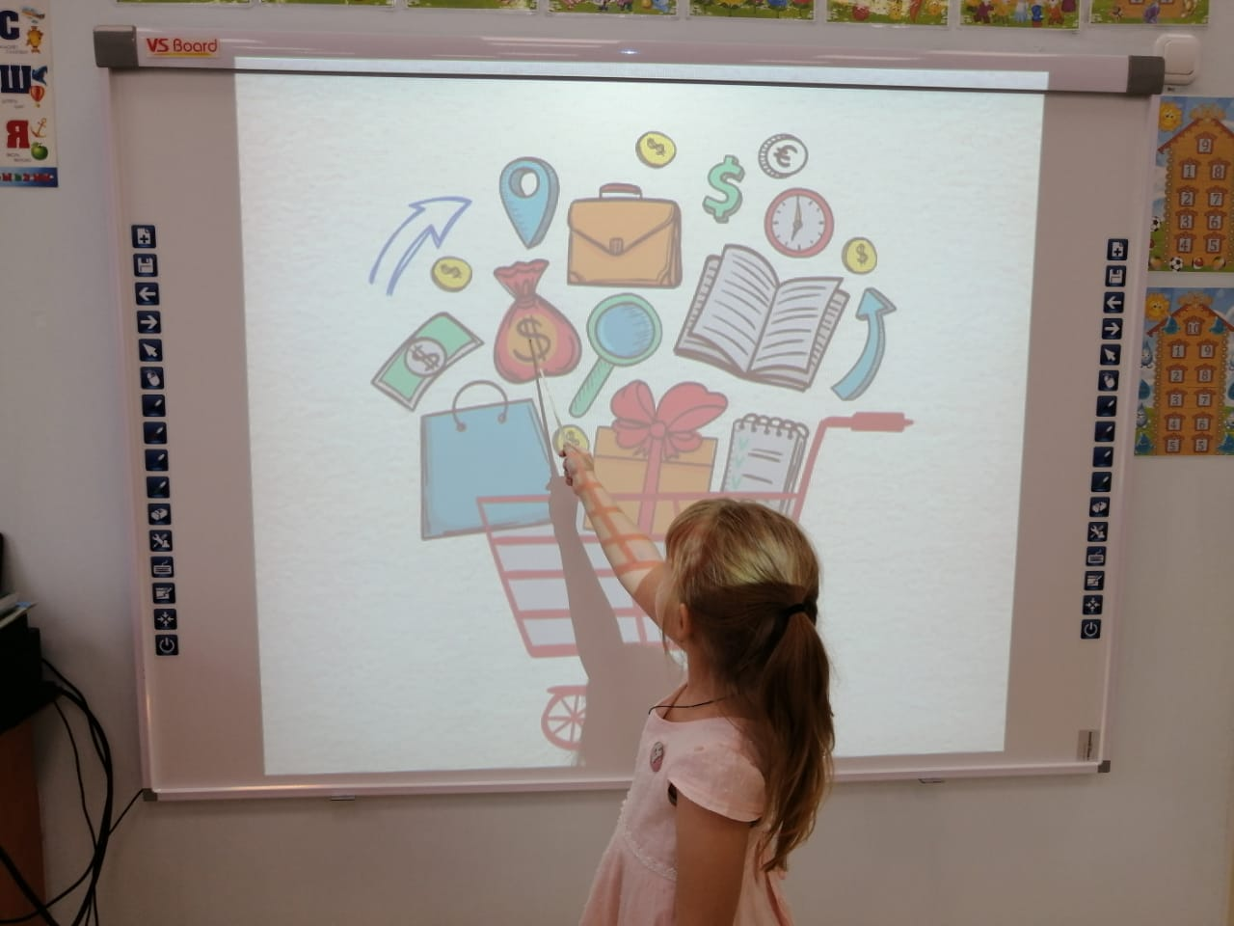
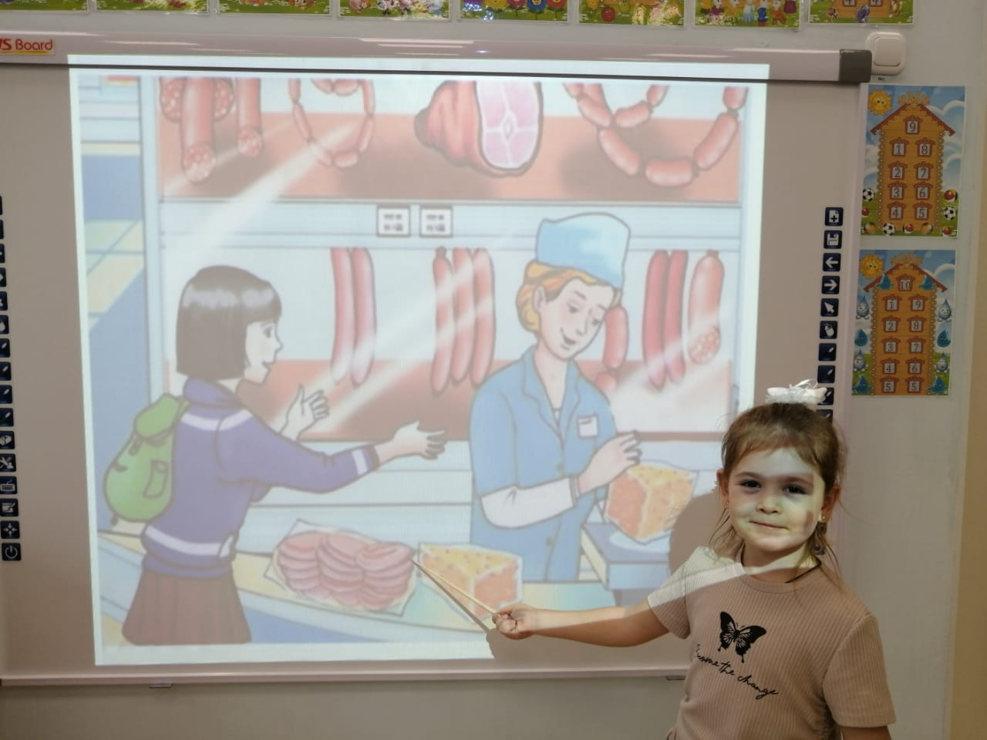
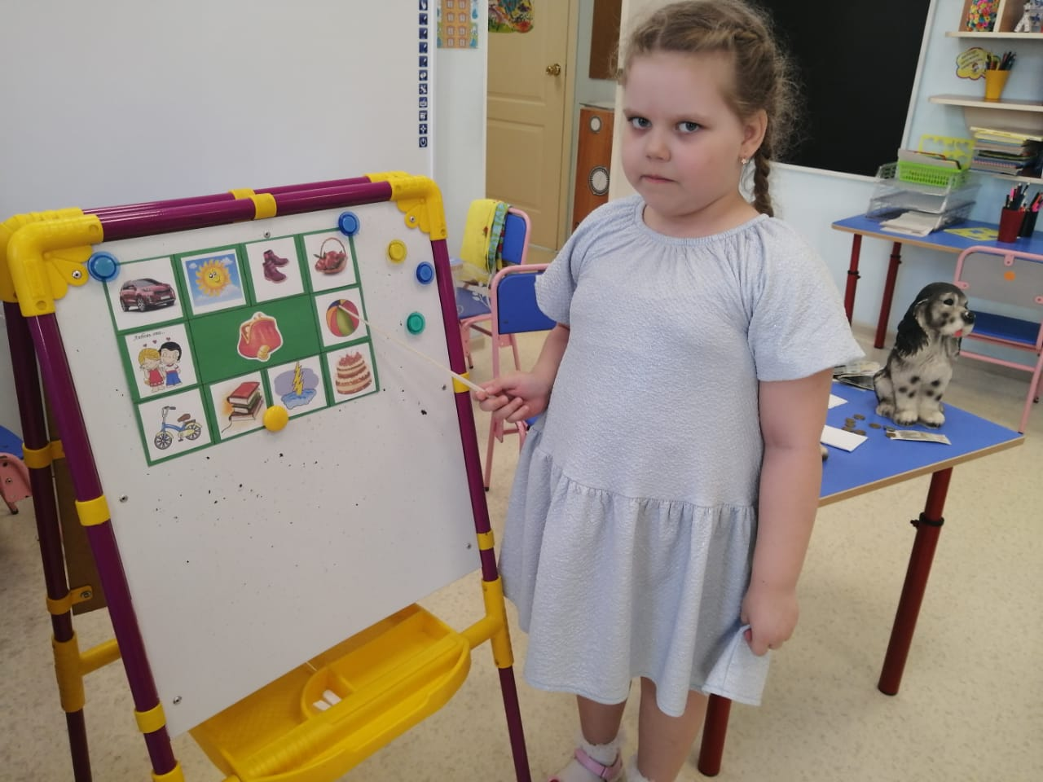
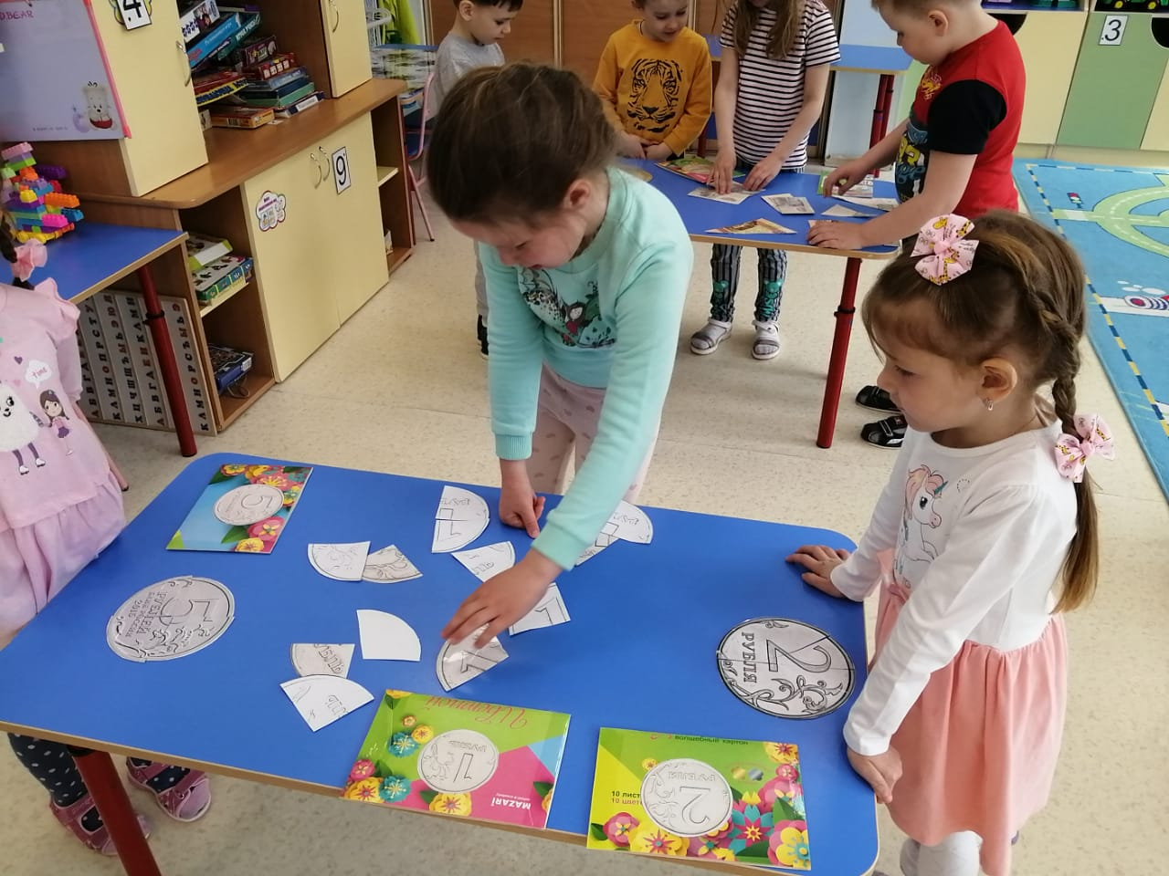
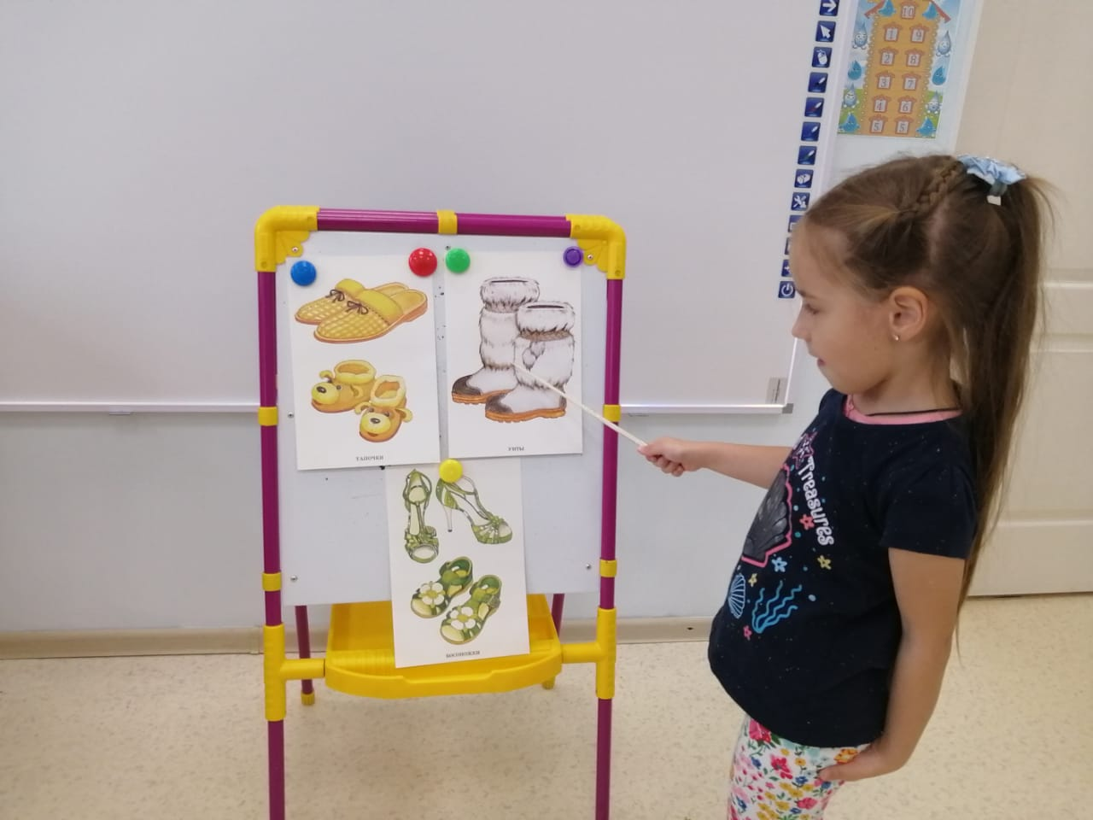
Проект «Кем я хочу стать»
(беседы, сюжетно-ролевые игры, презентации)
https://t.me/detsad3seryshevo/1729?single
17.10.2022 - 26.10.2022

